Slide 1
UNA STORIA CON TANTI NUMERI ANNO SCOLASTICO 2020/2021 DICEMBRE 2020
Classi PRIME - PLESSO RODARI
AMBITO DISCIPLINARE-ATTIVITA’ INCLUSIVA
DE SIMONE - TEDESCO
D’AVANZO - NAPOLITANO F.

Slide 2
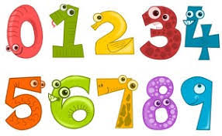
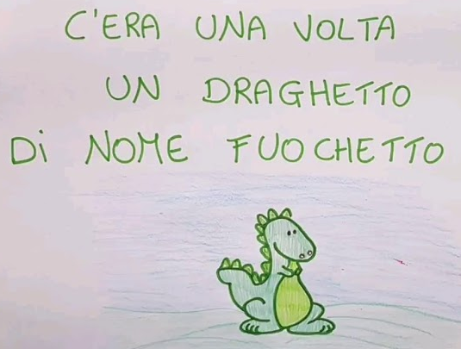
CARI BAMBINI , QUESTA SETTIMANA ABBIAMO PREPARATO PER VOI UNA ATTIVITA' SPECIALE PER RICORDARE I NUMERI DA 0 A 9 BUON LAVORO!
LE VOSTRE MAESTRE

Slide 3
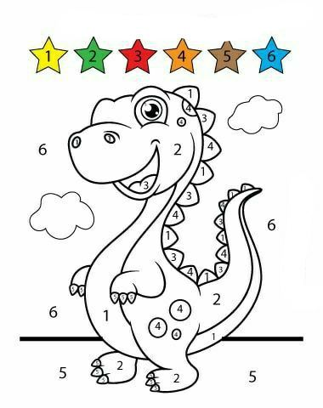
ASCOLTA LA STORIA , OSSERVA con ATTENZIONE!
COPIA e INCOLLA il seguente link per visionare ed ascoltare
UNA STORIA CON TANTI NUMERI
https://youtu.be/MQaxEkDqMYA
COLORA IL DRAGHETTO RISPETTANDO LA LEGENDA

Slide 4
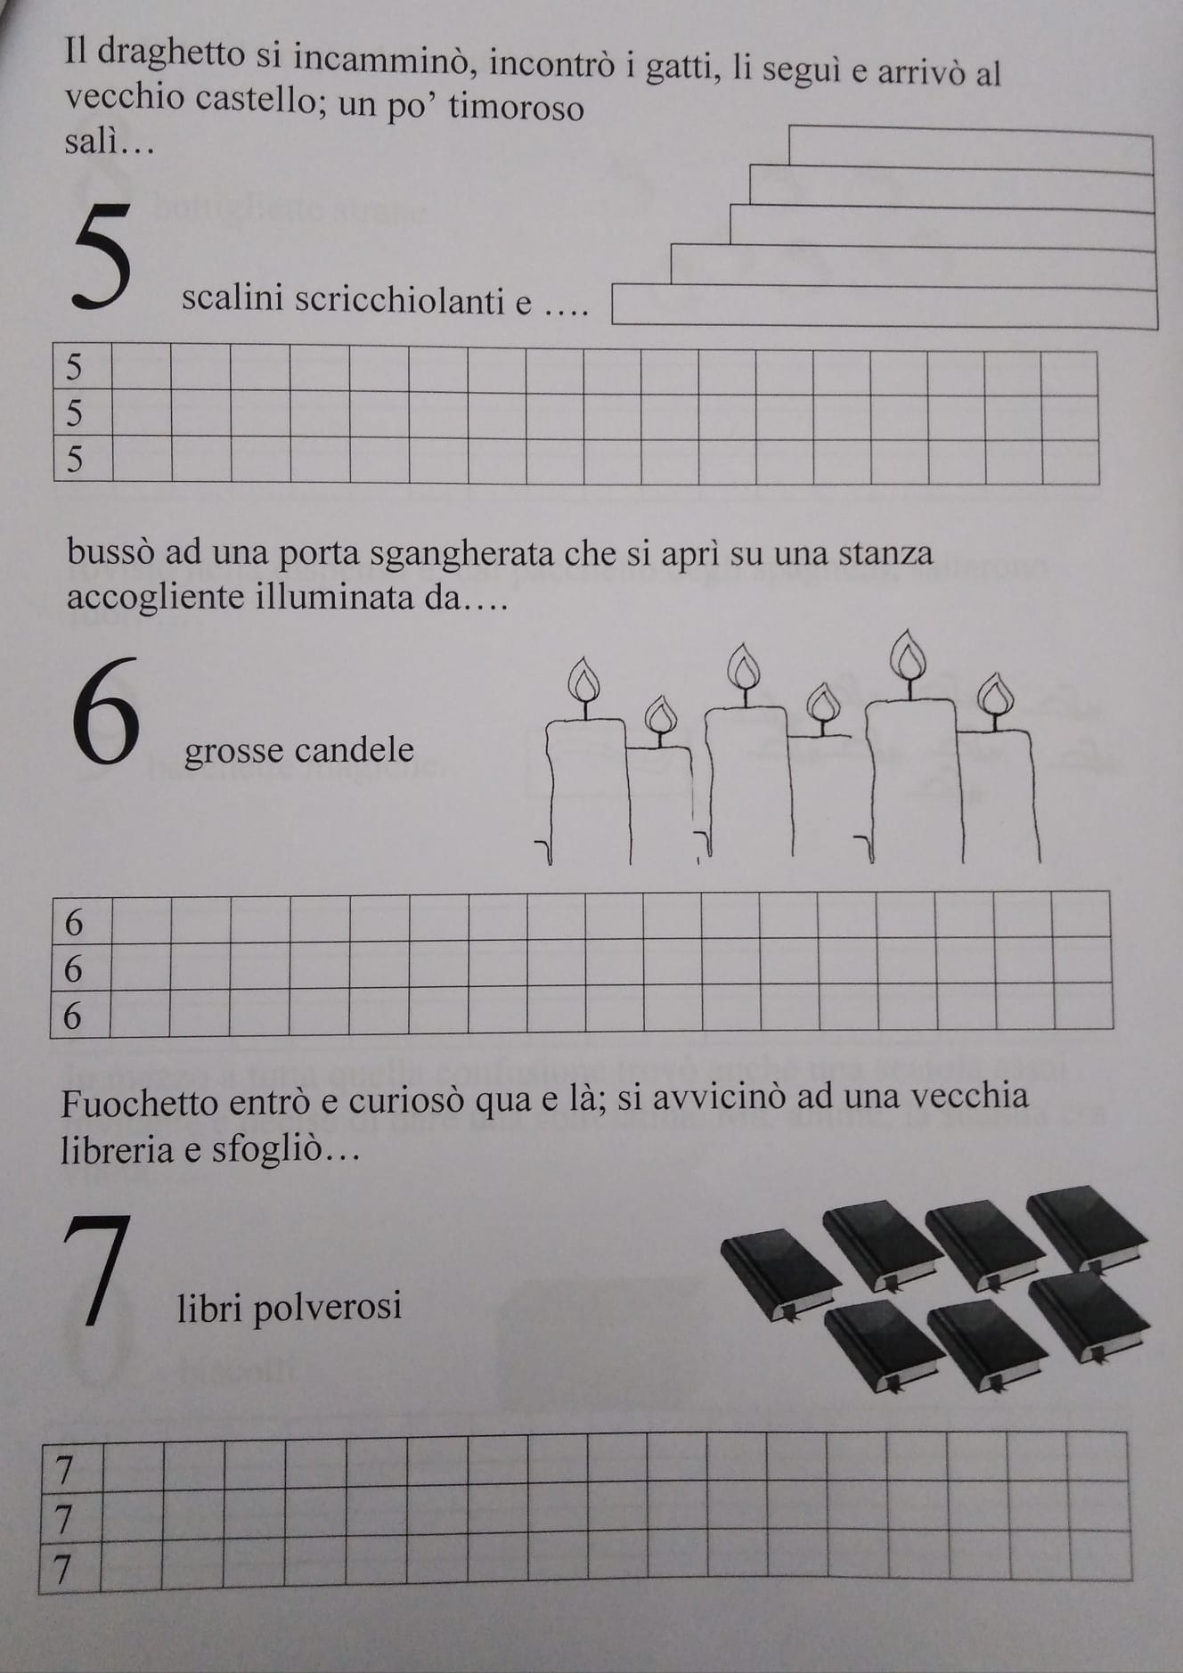
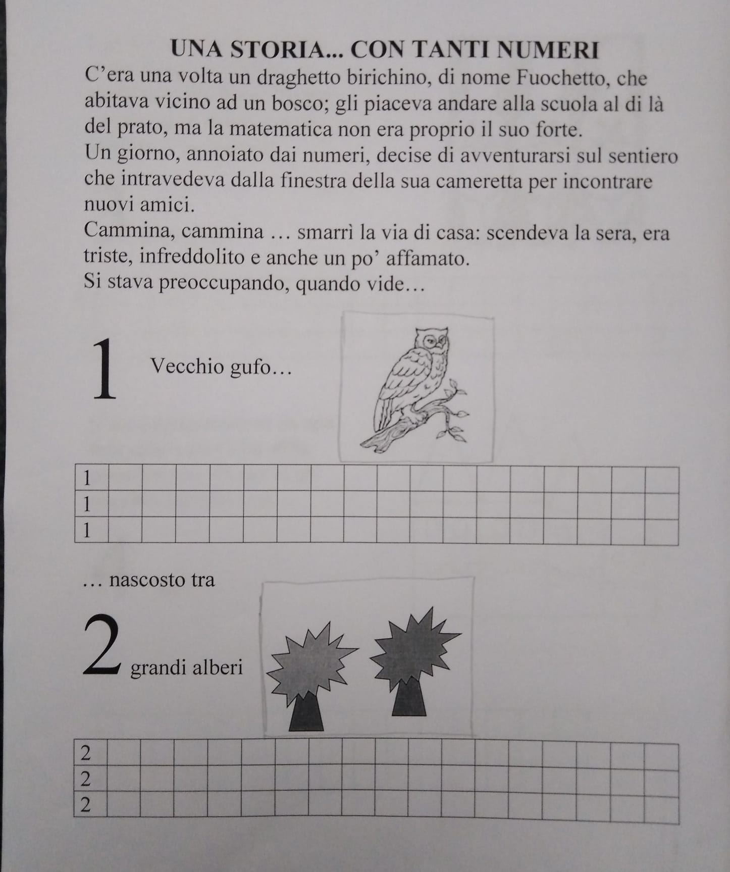
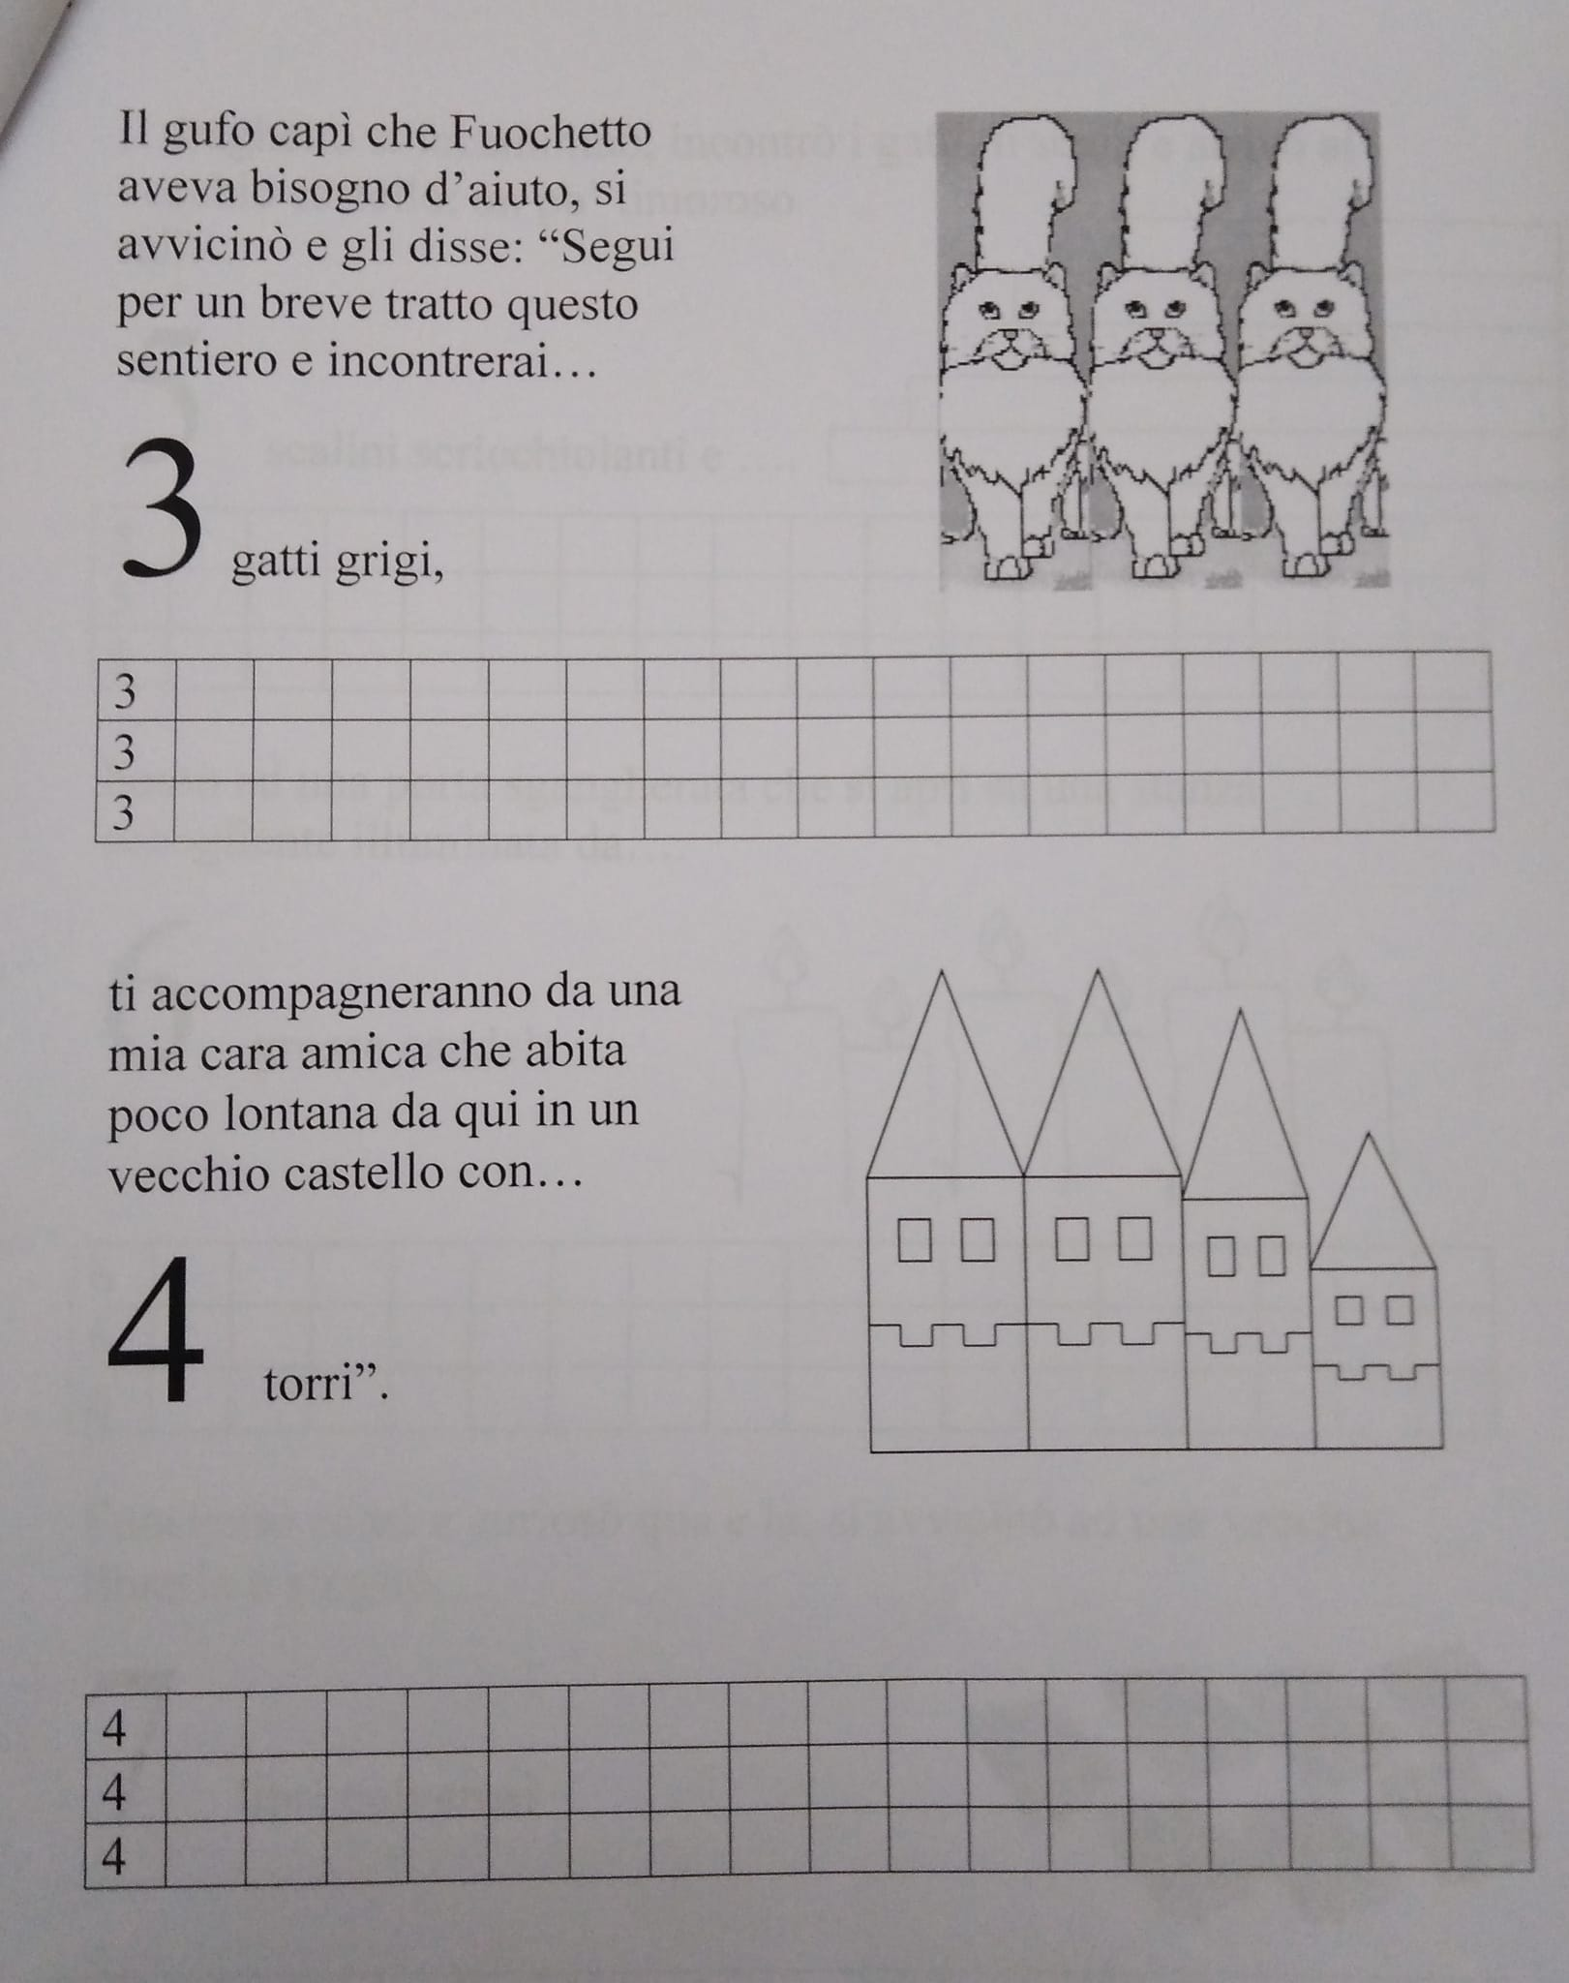
LA STORIA ILLUSTRATA

Slide 5
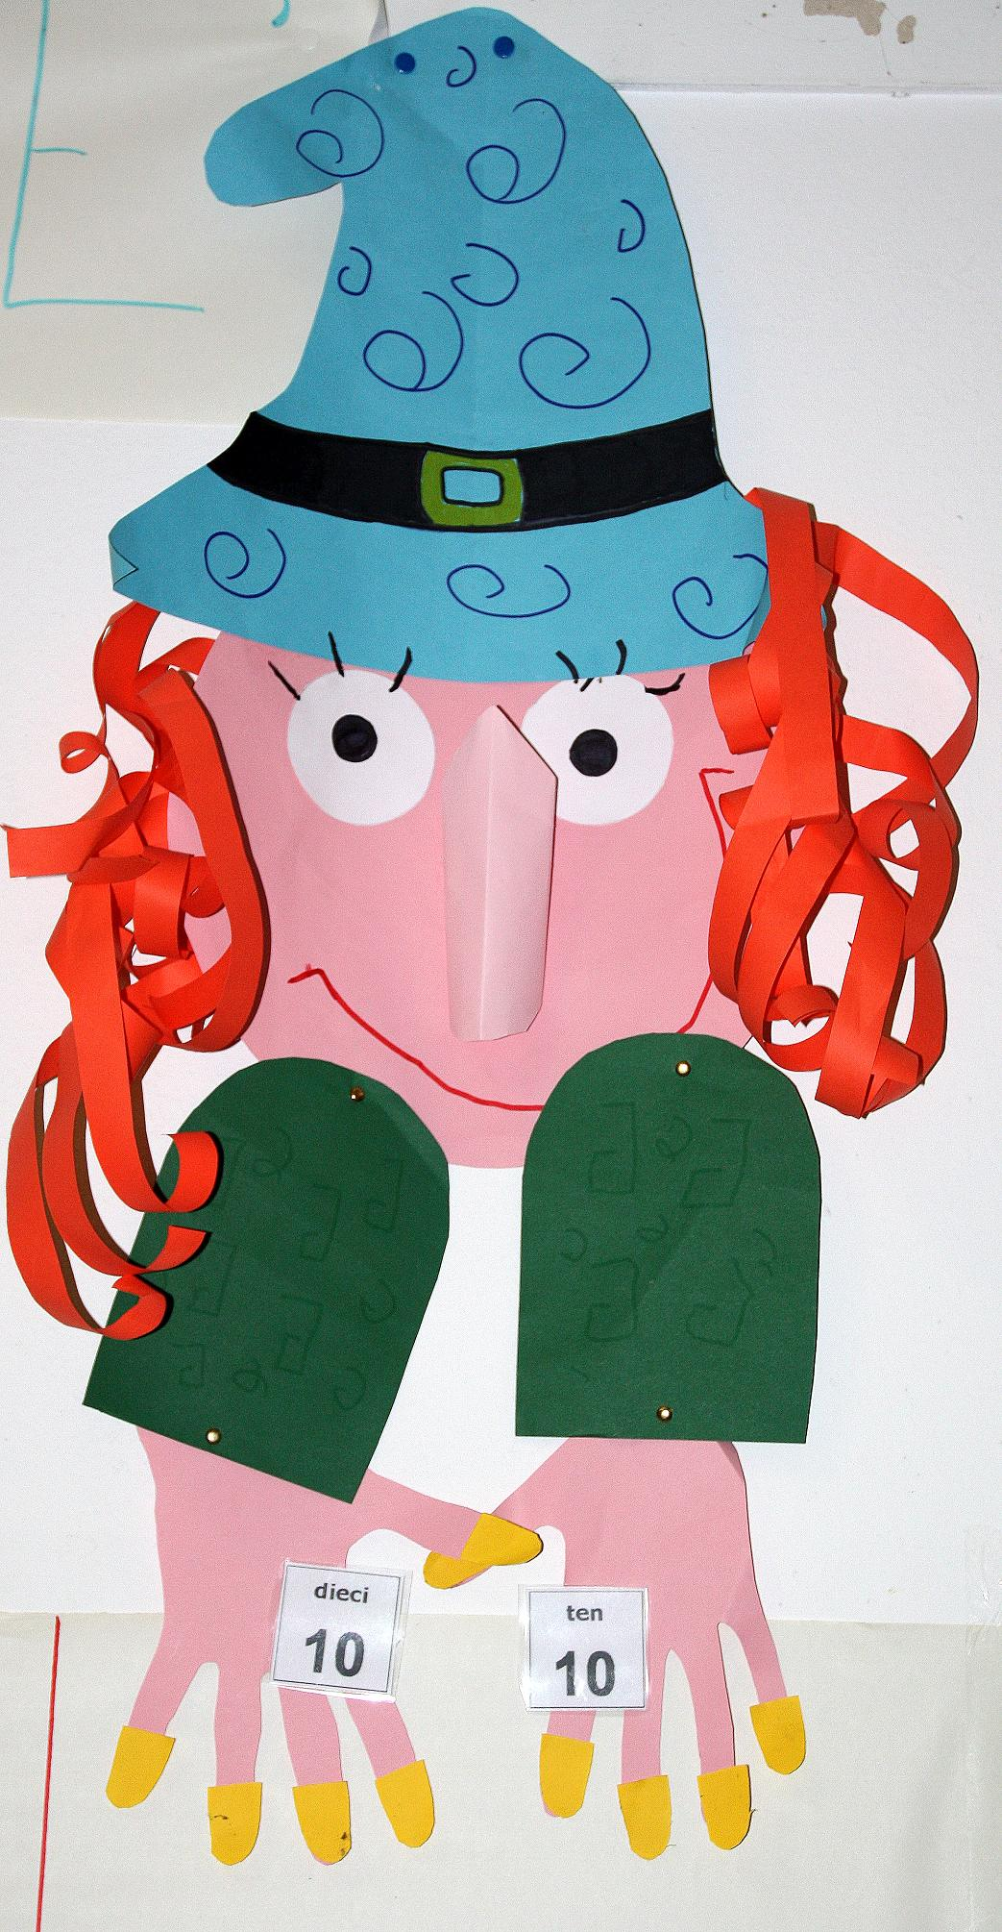
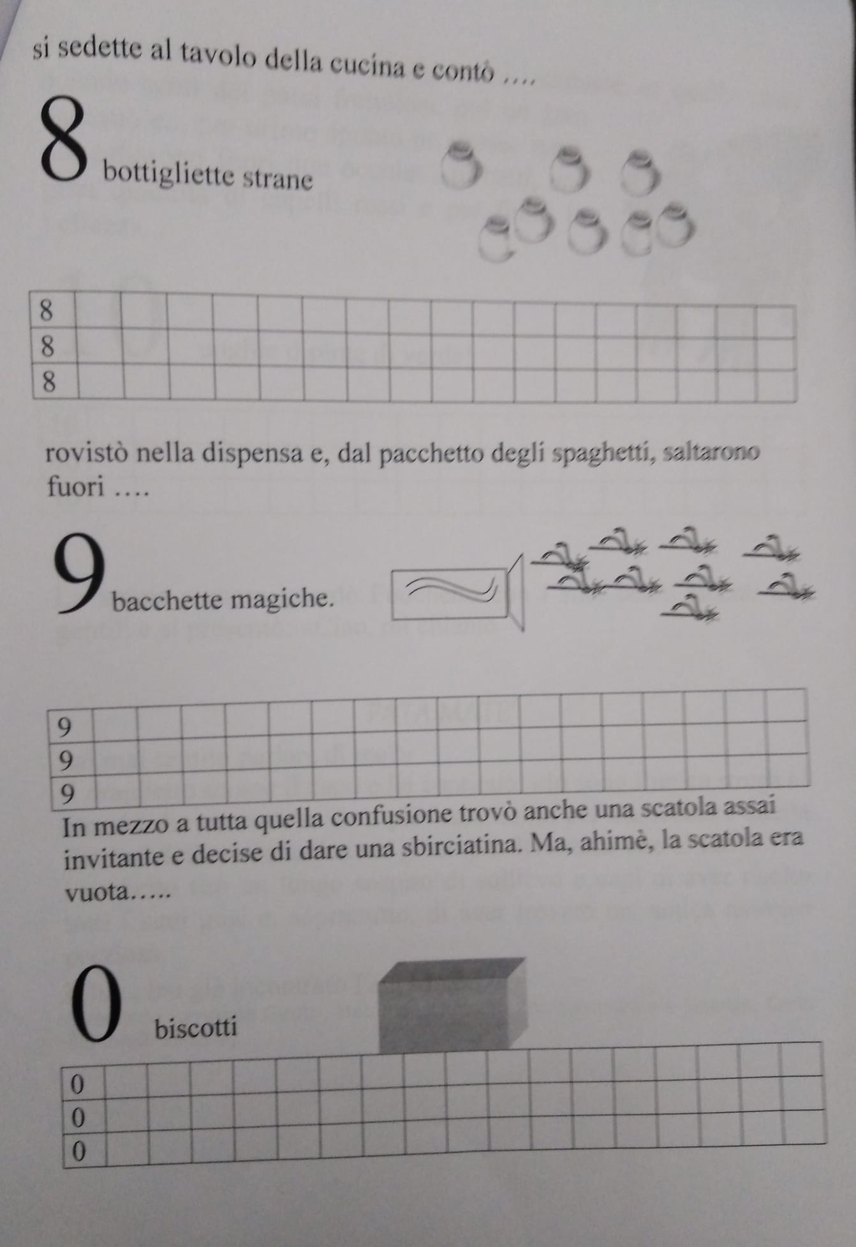
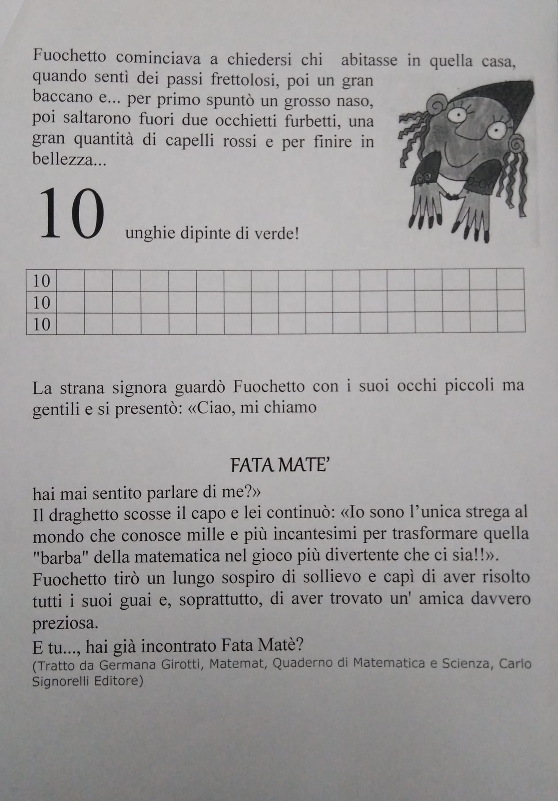
LA STORIA ILLUSTRATA

Slide 6
ORA TOCCA A TE:
RACCONTA la STORIA.
SUL QUADERNO DI MATEMATICA
ILUSTRA le QUANTITA' con i VARI ELEMENTI ELENCATI nella STORIA , scrivi il numero in cifre e in lettere e rappresenta il numero con il regolo corrispondente.
RICORDA il concetto fondamentale del numero cardinale:
“OGNI NUMERO è UGUALE AL PRECEDENTE più 1”
2 è uguale a 1 più 1
3 è uguale a 2 più 1
4 è uguale a 3 più 1
5 è uguale a 4 più 1
6 è uguale a 5 più 1
7 è uguale a 6 più 1
8 è uguale a 7 più 1
9 è uguale a 8 più 1

Slide 7
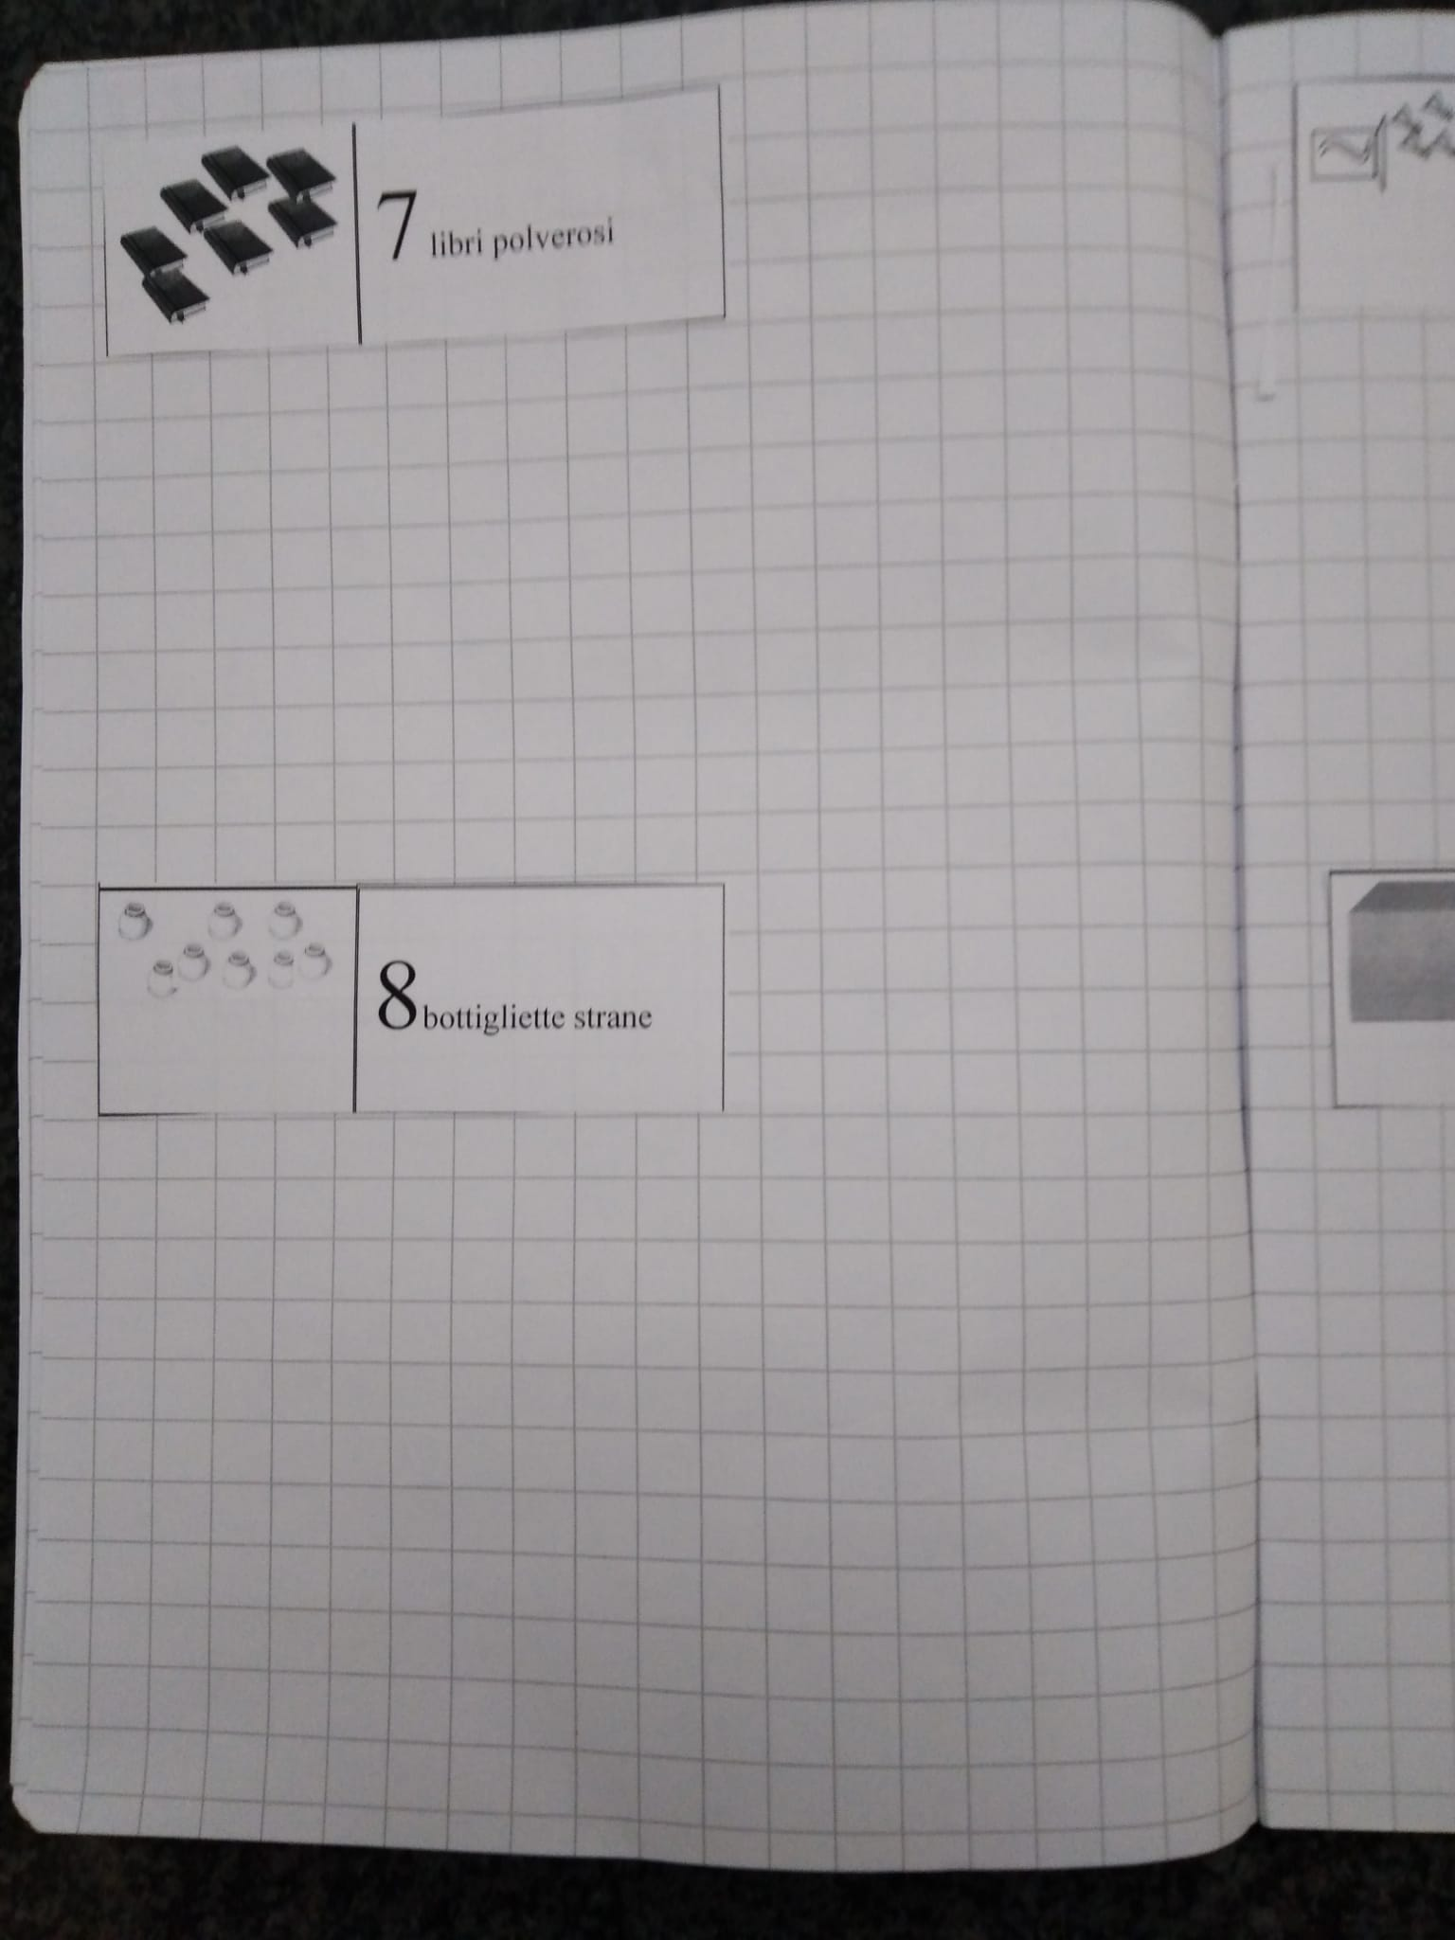
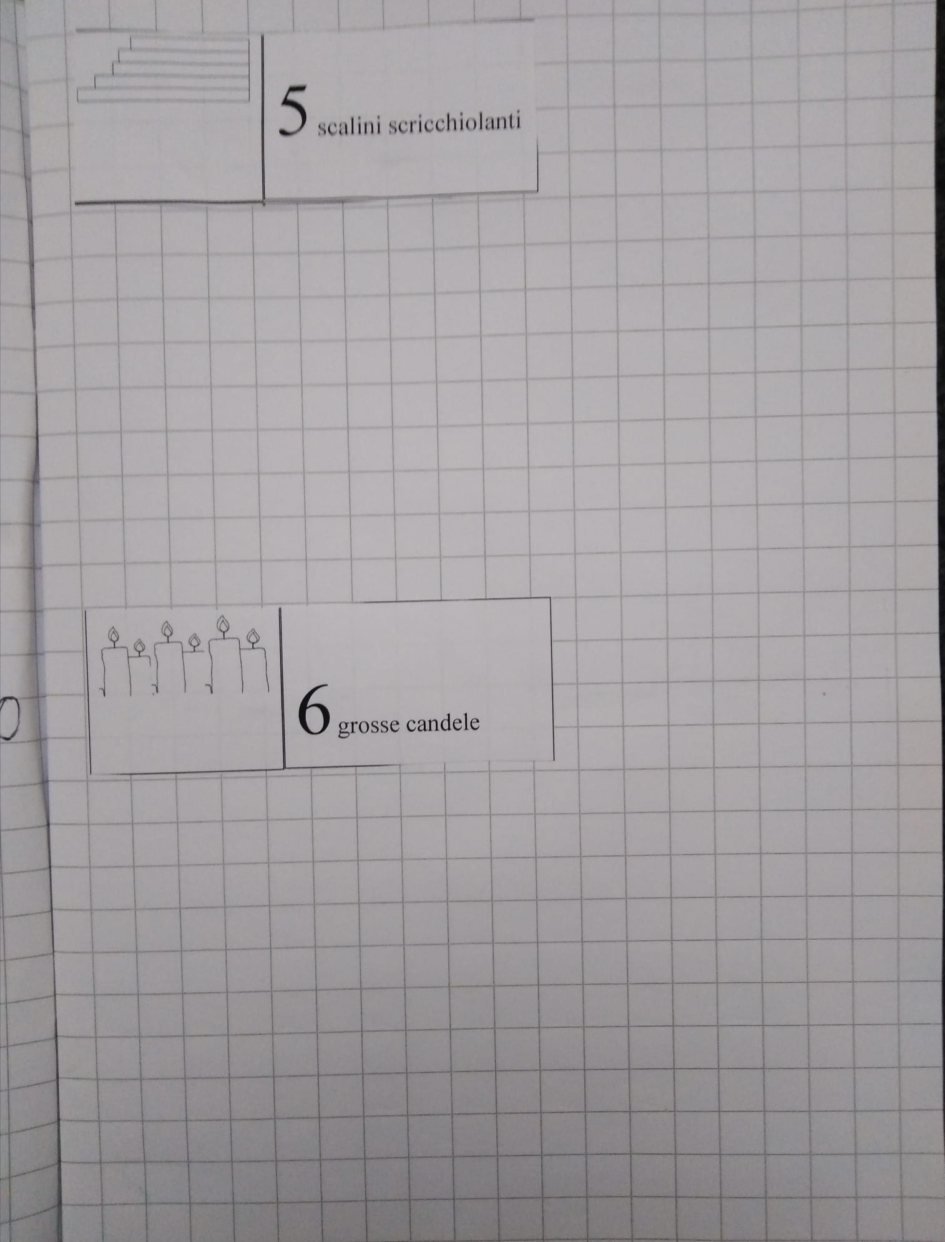
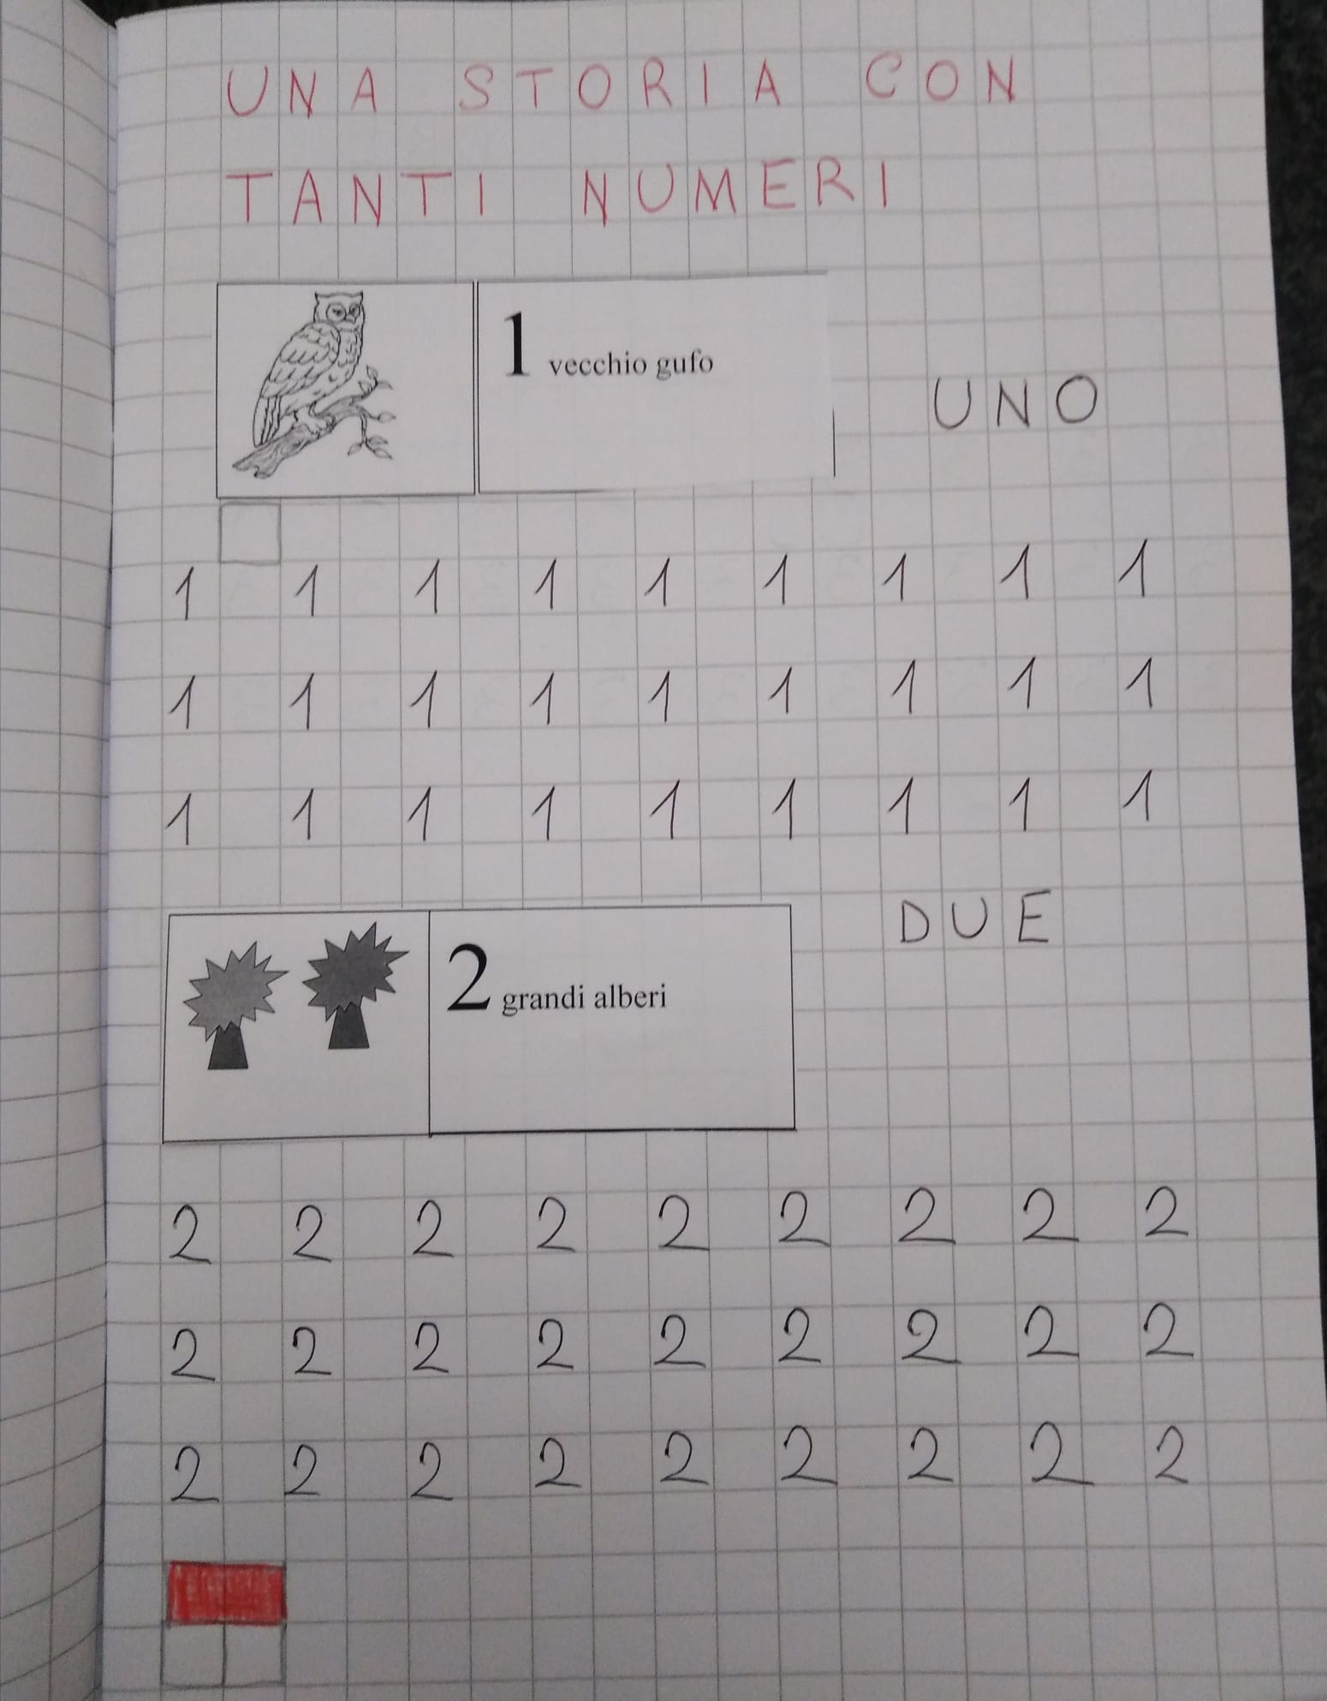
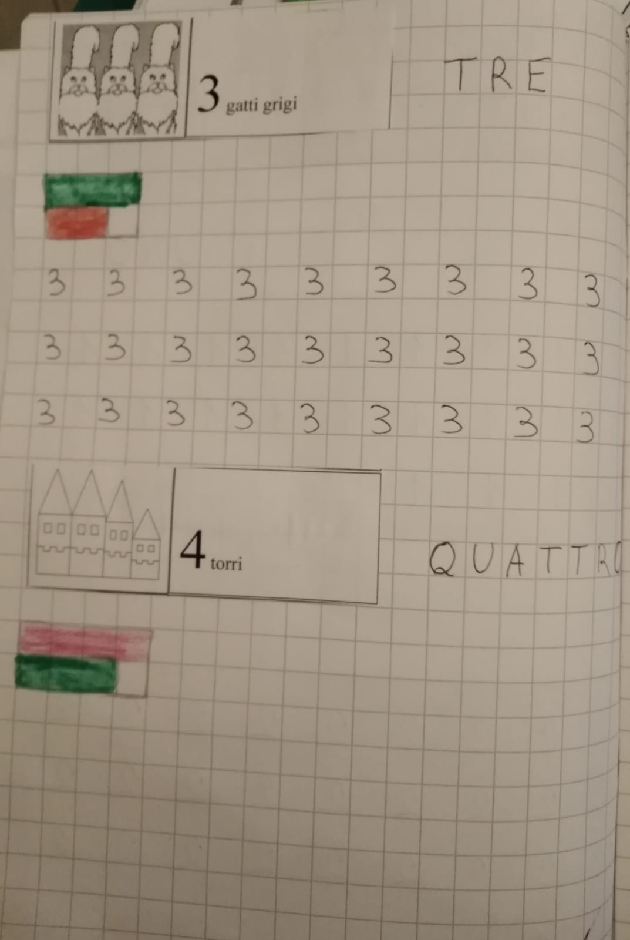
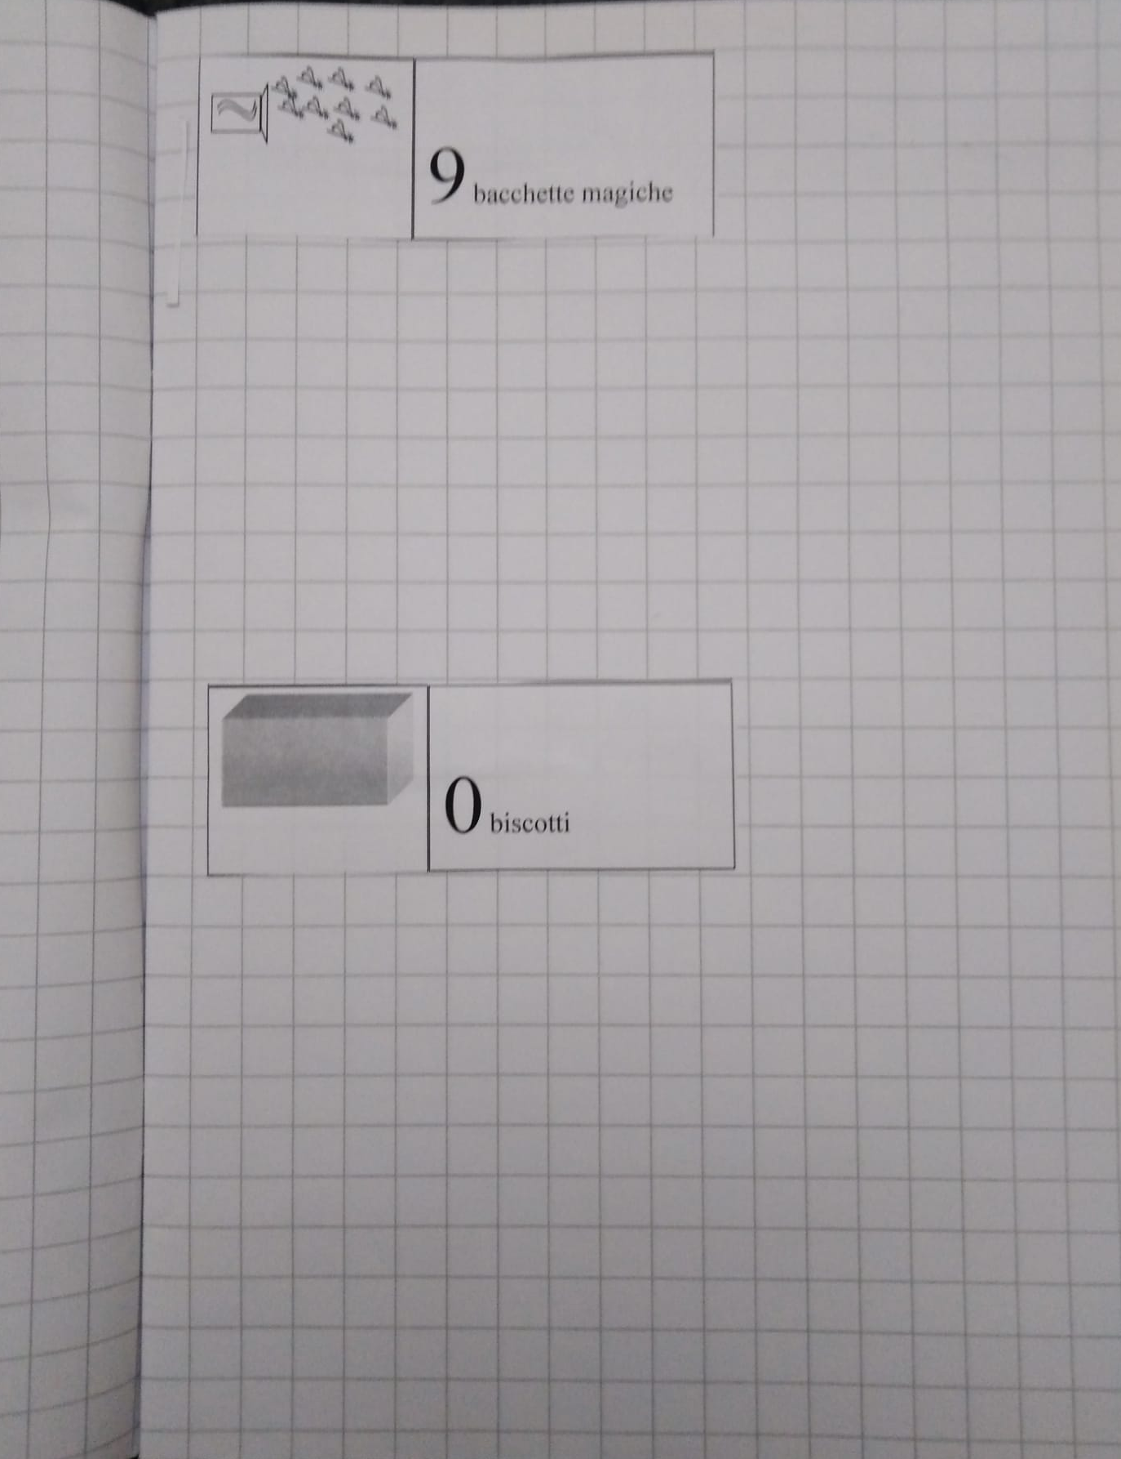
LAVORA SUL TUO QUADERNONE

Slide 8
CIAO!

